Slide 2
3.1 .1高斯消元法
交换两个方程的位置
线性方程组的三个同解原理
用非零数k乘某一方程
把某一方程乘k加到另一方程

Slide 3

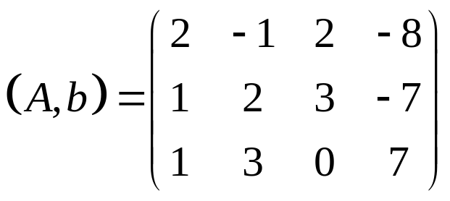



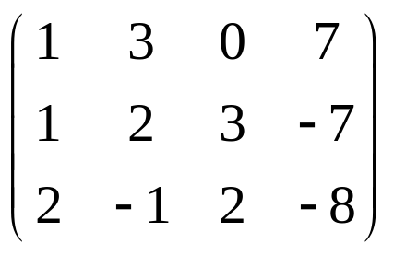
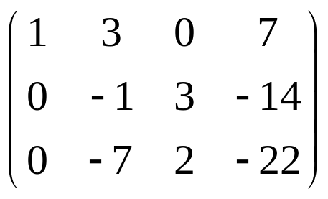


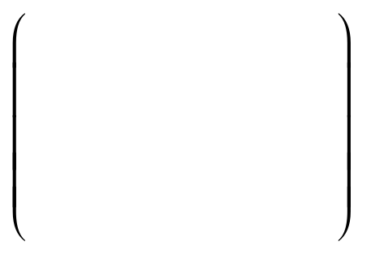








3.1.1 高斯消元法
高斯消元法例1
交换方程1与方程3
方程1乘以（-1）加到方程2；乘以（-2）加到方程3.
消 元
方程2乘以（-7）加到方程3；
方程2乘以（-1）.
行阶梯阵

Slide 4
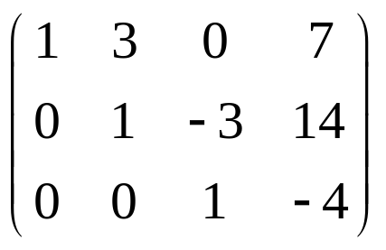
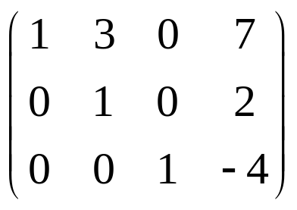


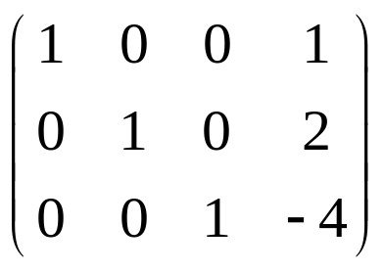
3.1 .1高斯消元法
高斯消元法例1
回 代
最简行阶梯形

Slide 5
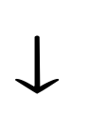

3.1 .1高斯消元法
高斯消元过程
行阶梯形矩阵
行最简形矩阵
若有零行，则零行全部在矩阵的下方；
非零首元前面零元素的个数逐行严格增加
非零首元化为首“1”
首“1”上方元素化为“0”（所在列为单位向量）
任意矩阵
任意形状矩阵

Slide 6
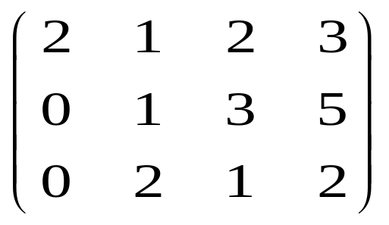
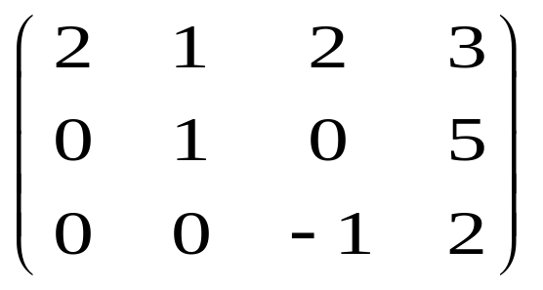
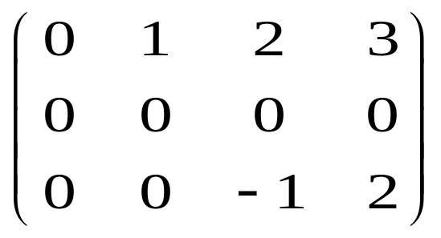
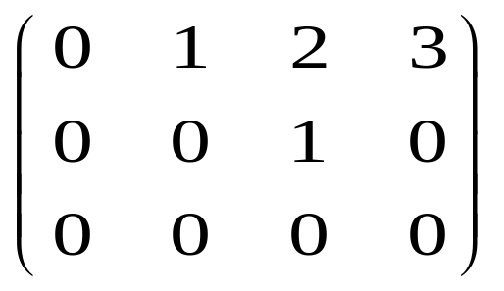
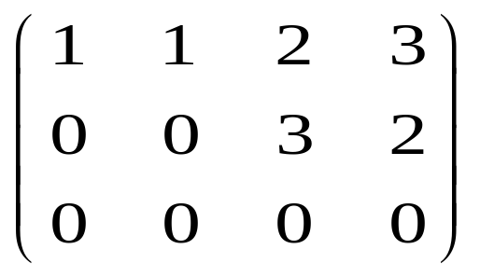
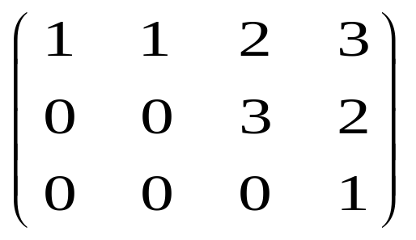
多选题
设置
下面矩阵是行阶梯形矩阵的有：
A
B
C
D
E
F
提交

Slide 7
3.1 .1高斯消元法
交换两行（换法）
矩阵的初等行变换
某一行乘非零数k（倍法）
某一行乘k加到另一行（消法）

Slide 8






3.1.1 高斯消元法
高斯消元法
行
行
（行阶梯形， ）
（最简行阶梯形， ）
消元
回代
行变换
行变换

Slide 9

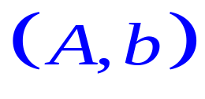


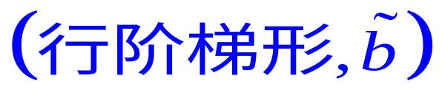
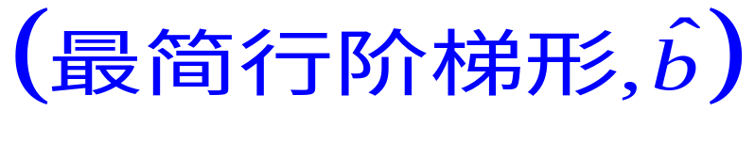
过程
对于给定的线性方程组
写出
增广矩阵
消元
同解
变形
回代
还原方程组
分析解

Slide 10
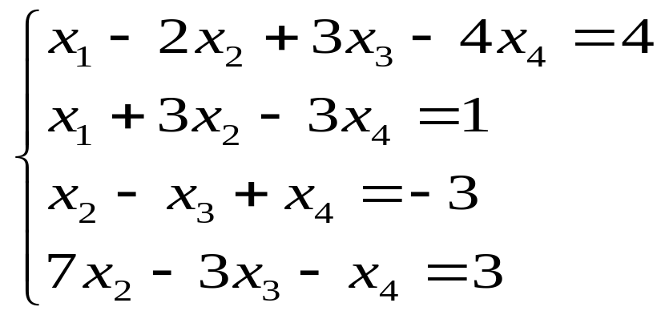
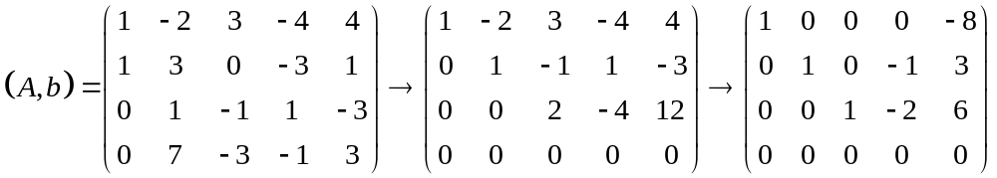

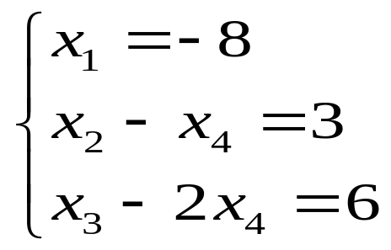
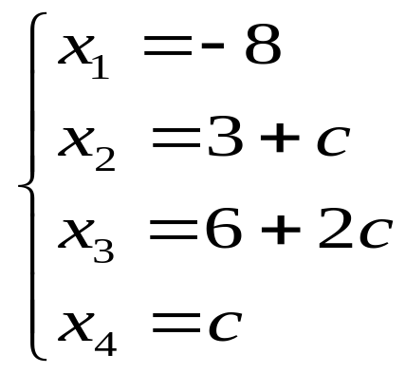
3.1 线性方程组解的存在性
例2 解线性方程组
无穷解
解：
同解方程组为：
有自由变量

Slide 11
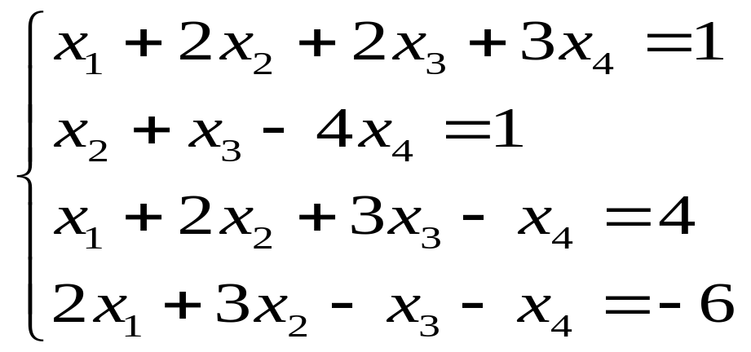
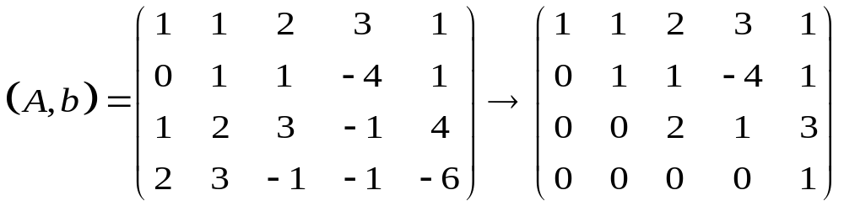

例3 解线性方程组
解：
导致“ ” 矛盾方程
无解

Slide 12
3.1.2 初等变换
矩阵的初等变换
交换某两行（列）—— 换法
矩阵的三种
初等变换
用非零数k乘某一行（列）—— 倍法
某一行（列）乘k加到另一行（列）——倍加

Slide 13





3.1.2初等变换
矩阵的等价
定义1
若矩阵A经过初等变换化为矩阵B，则称矩阵A与矩阵B等价.
等价性质
反身性：
对称性：若 ，则
传递性：若 ，且 ，则

Slide 14
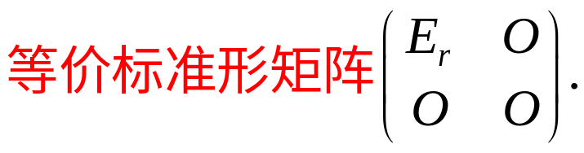
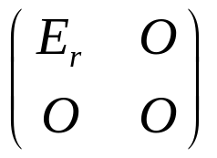

定理1
任意矩阵A可通过初等变换化为
化矩阵为等价标准形的过程
矩阵的初等变换
行变换
行变换
列变换
（行阶梯形）
（最简行阶梯形）
消元
回代

Slide 15
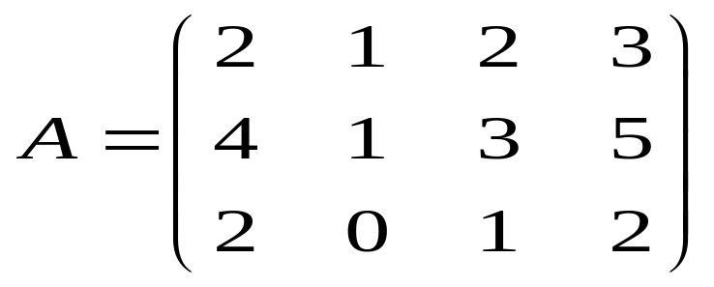
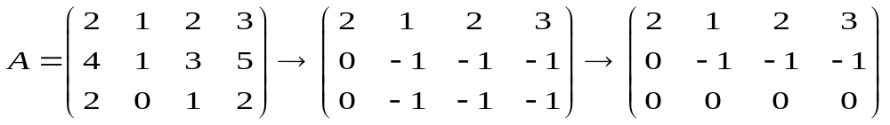
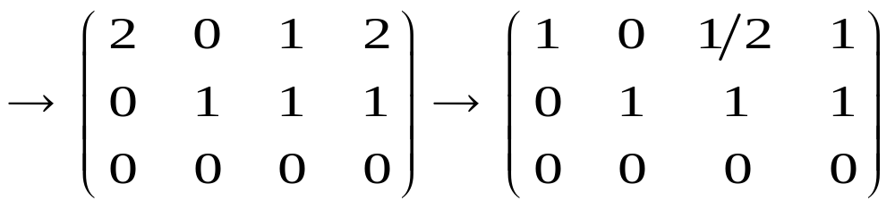
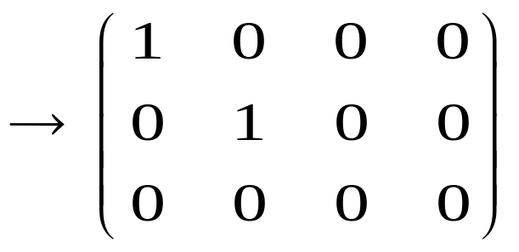

行阶梯形
例4 用初等行变换将矩阵 化为行最简形矩阵
解：
最简行阶梯形
等价标准形

